Slide 1
TIẾNG VIỆT 3
KẾT NỐI TRI THỨC VỚI CUỘC SỐNG
* * * * *
BÀI 7: MÙA HÈ LẤP LÁNH
TIẾT 1: ĐỌC
(Trang 34)

Slide 2
Notes:
Bài giảng được thiết kế bởi Nguyenhienppk3@gmail.com – Face: https://www.facebook.com/profile.php?id=100027092413846

Slide 3
Notes:
Bài giảng được thiết kế bởi Nguyenhienppk3@gmail.com – Face: https://www.facebook.com/profile.php?id=100027092413846

Slide 4
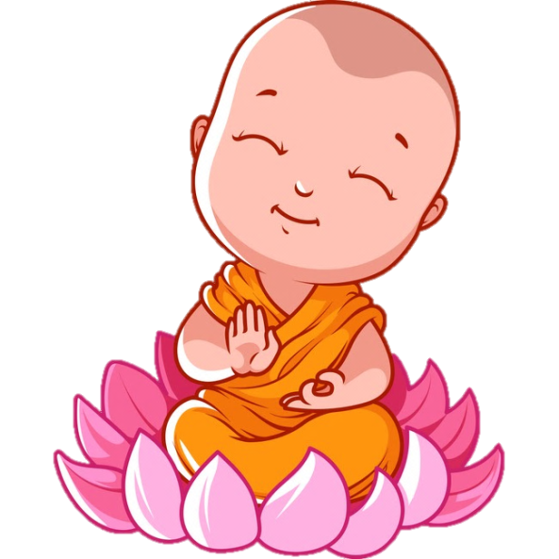
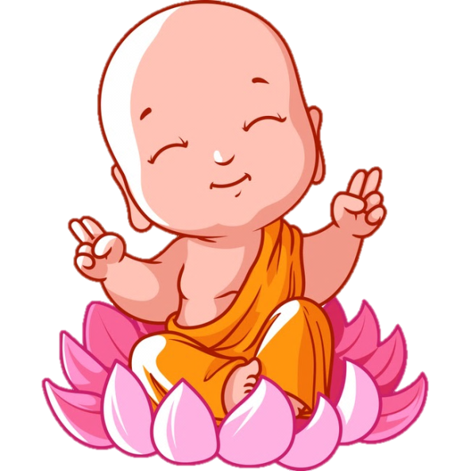
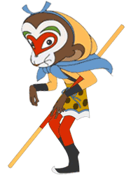
Ngộ Không thật
Ngộ Không giả

Slide 5
Giờ trước chúng ta học bài gì?
CHỌN SAI RỒI BỌN TA ĐI ĐÁNH TIẾP ĐÂY
A. Tập nấu ăn
B. Nhật kí tập bơi

Slide 6
Bài Tập nấu ăn nói về công thức làm món ăn gì?
CHỌN SAI RỒI BỌN TA ĐI ĐÁNH TIẾP ĐÂY
A. Món canh trứng
B. Món trứng đúc thịt

Slide 7
Bài học giúp em biết được điều gì?
CHỌN SAI RỒI BỌN TA ĐI ĐÁNH TIẾP ĐÂY
A. Biết nấu ăn ngon
B. Biết làm món trứng đúc thịt thơm ngon

Slide 9
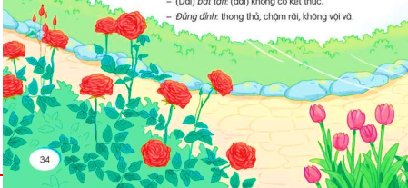
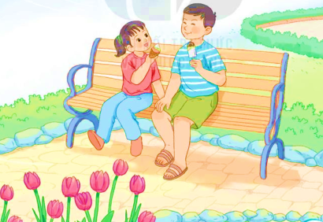
Quan sát các bức tranh sau và cho biết:
Mỗi bức tranh trên chụp cảnh gì?

Slide 10
Theo em, mùa hè có gì thú vị?
Mùa hè thú vị vì được nghỉ hè, được đi chơi, học bơi, học đàn, được về quê thăm ông bà, được đi du lịch, được làm những việc mình yêu thích, …
Nhóm 2
Chia sẻ cùng bạn
Có điều gì ở mùa hè mà em không thích?
Notes:
Bài giảng được thiết kế bởi Nguyenhienppk3@gmail.com – Face: https://www.facebook.com/profile.php?id=100027092413846

Slide 11
Có một bài thơ nói về niềm vui sướng của một bạn nhỏ khi hè tới. Trong ánh mắt của bạn ấy mùa hè hiện ra thật đẹp, thật rực rỡ. Hãy cùng nhau cảm nhận mùa hè của bận nhỏ đó qua bài thơ: “Mùa hè lấp lánh” của tác giả Nguyễn Quỳnh Mai.

Slide 12
TIẾNG VIỆT 3
BÀI 7: MÙA HÈ LẤP LÁNH
TIẾT 1: ĐỌC
(Trang 34)

Slide 13
Mùa hè lấp lánh
Sớm nay em thức dậy Trời sáng tự bao giờ Mùa hè kì lạ chưa Mặt trời ưa dậy sớm. | Buổi chiều trôi thật chậm Mặt trời mải rong chơi Đủng đỉnh mãi chân trời Mà vẫn chưa lặn xuống.
Nắng cho cây chóng lớn Cho hoa lá thêm màu Cho mình chơi thật lâu Ngày hè dài bất tận. | Mùa hè thật sung sướng Có nắng lại có kem Có những cơn gió êm Và ngày dài lấp lánh. (Nguyễn Quỳnh Mai)

Slide 14
- Đọc bài với giọng đọc tha thiết, vui sướng và háo hức khi mùa hè đến.
- Đọc đúng các từ dễ phát âm sai:
thức dậy bao giờ k kì lạ
đủng đỉnh bất tận chân trời
lặn xuống sung sướng lấp lánh

Slide 15
- Bài thơ được chia thành 4 khổ thơ:
+ Khổ thơ 1: Từ đầu … đến ưa dậy sớm.
+ Khổ thơ 2: Từ chỗ Nắng cho cây chóng lớn … đến dài bất tận.
+ Khổ thơ 3: Từ chỗ Buổi chiều trôi thật chậm … đến chưa lặn xuống.
+ Khổ thơ 4: Khổ thơ còn lại.

Slide 16
Mùa hè lấp lánh
1
Sớm nay em thức dậy Trời sáng tự bao giờ Mùa hè kì lạ chưa Mặt trời ưa dậy sớm. | Buổi chiều trôi thật chậm Mặt trời mải rong chơi Đủng đỉnh mãi chân trời Mà vẫn chưa lặn xuống.
Nắng cho cây chóng lớn Cho hoa lá thêm màu Cho mình chơi thật lâu Ngày hè dài bất tận. | Mùa hè thật sung sướng Có nắng lại có kem Có những cơn gió êm Và ngày dài lấp lánh. (Nguyễn Quỳnh Mai)
3
2
4

Slide 17
Notes:
Bài giảng được thiết kế bởi Nguyenhienppk3@gmail.com – Face: https://www.facebook.com/profile.php?id=100027092413846

Slide 18
Mùa hè lấp lánh
1
Sớm nay em thức dậy Trời sáng tự bao giờ Mùa hè kì lạ chưa Mặt trời ưa dậy sớm. | Buổi chiều trôi thật chậm Mặt trời mải rong chơi Đủng đỉnh mãi chân trời Mà vẫn chưa lặn xuống.
Nắng cho cây chóng lớn Cho hoa lá thêm màu Cho mình chơi thật lâu Ngày hè dài bất tận. | Mùa hè thật sung sướng Có nắng lại có kem Có những cơn gió êm Và ngày dài lấp lánh. (Nguyễn Quỳnh Mai)
3
2
4

Slide 19
Từ ngữ:
- (Dài) bất tận: (dài) không có kết thúc.
- Đủng đỉnh: thong thả, chậm rãi, không vội vã.
Notes:
Bài giảng được thiết kế bởi Nguyenhienppk3@gmail.com – Face: https://www.facebook.com/profile.php?id=100027092413846

Slide 20
Notes:
Bài giảng được thiết kế bởi Nguyenhienppk3@gmail.com – Face: https://www.facebook.com/profile.php?id=100027092413846

Slide 21
Mùa hè lấp lánh
1
Sớm nay em thức dậy Trời sáng tự bao giờ Mùa hè kì lạ chưa Mặt trời ưa dậy sớm. | Buổi chiều trôi thật chậm Mặt trời mải rong chơi Đủng đỉnh mãi chân trời Mà vẫn chưa lặn xuống.
Nắng cho cây chóng lớn Cho hoa lá thêm màu Cho mình chơi thật lâu Ngày hè dài bất tận. | Mùa hè thật sung sướng Có nắng lại có kem Có những cơn gió êm Và ngày dài lấp lánh. (Nguyễn Quỳnh Mai)
3
2
4

Slide 22
Notes:
Bài giảng được thiết kế bởi Nguyenhienppk3@gmail.com – Face: https://www.facebook.com/profile.php?id=100027092413846

Slide 23
Mùa hè lấp lánh
1
Sớm nay em thức dậy Trời sáng tự bao giờ Mùa hè kì lạ chưa Mặt trời ưa dậy sớm. | Buổi chiều trôi thật chậm Mặt trời mải rong chơi Đủng đỉnh mãi chân trời Mà vẫn chưa lặn xuống.
Nắng cho cây chóng lớn Cho hoa lá thêm màu Cho mình chơi thật lâu Ngày hè dài bất tận. | Mùa hè thật sung sướng Có nắng lại có kem Có những cơn gió êm Và ngày dài lấp lánh. (Nguyễn Quỳnh Mai)
3
2
4

Slide 24
Notes:
Bài giảng được thiết kế bởi Nguyenhienppk3@gmail.com – Face: https://www.facebook.com/profile.php?id=100027092413846

Slide 25
Mùa hè lấp lánh
1
Sớm nay em thức dậy Trời sáng tự bao giờ Mùa hè kì lạ chưa Mặt trời ưa dậy sớm. | Buổi chiều trôi thật chậm Mặt trời mải rong chơi Đủng đỉnh mãi chân trời Mà vẫn chưa lặn xuống.
Nắng cho cây chóng lớn Cho hoa lá thêm màu Cho mình chơi thật lâu Ngày hè dài bất tận. | Mùa hè thật sung sướng Có nắng lại có kem Có những cơn gió êm Và ngày dài lấp lánh. (Nguyễn Quỳnh Mai)
3
2
4

Slide 26
Notes:
Bài giảng được thiết kế bởi Nguyenhienppk3@gmail.com – Face: https://www.facebook.com/profile.php?id=100027092413846

Slide 27
Câu 1: Mặt trời mùa hè có gì lạ?
Mặt trời mùa hè kì lạ ở chỗ là ưa dậy sớm (thức dậy sớm) nhưng đủng đỉnh mãi chưa lặn (đi ngủ muộn.)

Slide 28
Câu 2: Nắng mùa hè mang đến cho cuộc sống những ích lợi gì?
- Đối với cây
- Đối với hoa lá
- Đối với các bạn nhỏ
Trả lời: Nắng mùa hè mang đến cho cuộc sống nhiều ích lợi:
- Đối với cây: làm cho cây chóng lớn
- Đối với hoa lá: cho lá thêm màu sắc
- Đối với các bạn nhỏ: cho các bạn nhỏ được nghỉ học; nắng mùa hè làm cho trời sáng, các bạn được chơi lâu hơn.

Slide 29
Câu 3: Ngày của mùa hè có gì đặc biệt?
Trả lời: Ngày của mùa hè “dài bất tận”, trôi qua rất lâu. Trái ngược với mùa đông, mùa đông ngày ngắn, đêm dài.

Slide 30
Câu 4:
Vì sao bạn nhỏ thấy “mùa hè thật sung sướng”?
Trả lời:
Bạn nhỏ thấy “mùa hè thật sung sướng” vì mùa hè có nắng, có kem, có cả những cơn gió êm. Ngoài ra, ngày hè rất dài, bạn nhỏ có thể thoải mái vui chơi.

Slide 31
Câu 5: Theo em, hình ảnh “ngày dài lấp lánh” chỉ điều gì? Chọn câu trả lời hoặc nêu ý kiến khác của em
a. Ngày có nhiều nắng
b. Ngày có nhiều niềm vui
c. Ngày mặt trời dậy sớm và đi ngủ muộn
Trả lời:
Theo em, hình ảnh “ngày dài lấp lánh” chỉ ngày có nhiều niềm vui.

Slide 32
* Nội dung chính: Bài đọc “Mùa hè lấp lánh” kể về những nét đẹp của mùa hè: mùa hè có mặt trời dậy sớm, có nắng đẹp, có cơn gió êm,… tất cả đã tạo nên bức tranh mùa hè thật đẹp.
* Em hãy nêu nội dung chính của bài đọc “Mùa hè lấp lánh”?
Notes:
Bài giảng được thiết kế bởi Nguyenhienppk3@gmail.com – Face: https://www.facebook.com/profile.php?id=100027092413846

Slide 33
Notes:
Bài giảng được thiết kế bởi Nguyenhienppk3@gmail.com – Face: https://www.facebook.com/profile.php?id=100027092413846

Slide 34
Mùa hè lấp lánh
1
Sớm nay em thức dậy Trời sáng tự bao giờ Mùa hè kì lạ chưa Mặt trời ưa dậy sớm. | Buổi chiều trôi thật chậm Mặt trời mải rong chơi Đủng đỉnh mãi chân trời Mà vẫn chưa lặn xuống.
Nắng cho cây chóng lớn Cho hoa lá thêm màu Cho mình chơi thật lâu Ngày hè dài bất tận. | Mùa hè thật sung sướng Có nắng lại có kem Có những cơn gió êm Và ngày dài lấp lánh. (Nguyễn Quỳnh Mai)
3
2
4

Slide 35
Notes:
Bài giảng được thiết kế bởi Nguyenhienppk3@gmail.com – Face: https://www.facebook.com/profile.php?id=100027092413846

Slide 36
Hôm nay các con học bài gì?
Qua bài học các con cần ghi nhớ điều gì?
Notes:
Bài giảng được thiết kế bởi Nguyenhienppk3@gmail.com – Face: https://www.facebook.com/profile.php?id=100027092413846

Slide 38
Notes:
Bài giảng được thiết kế bởi Nguyenhienppk3@gmail.com – Face: https://www.facebook.com/profile.php?id=100027092413846

Slide 39
- Ôn bài.
- Chuẩn bị bài sau:
Bài 7: Mùa hè lấp lánh (Tiết 2)
Nói và nghe
Kể chuyện: Chó đốm con và mặt trời.
(Trang 36)
Notes:
Bài giảng được thiết kế bởi Nguyenhienppk3@gmail.com – Face: https://www.facebook.com/profile.php?id=100027092413846

